Slide 1


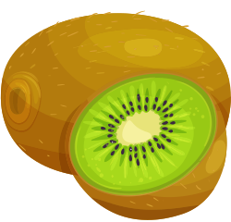


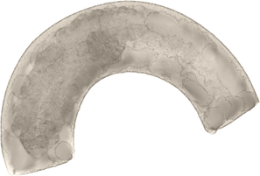
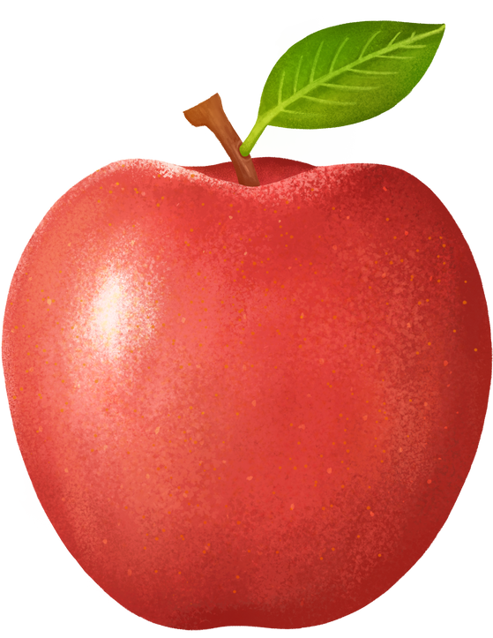

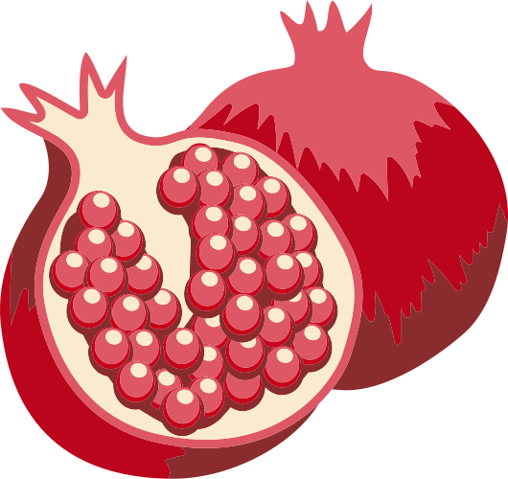

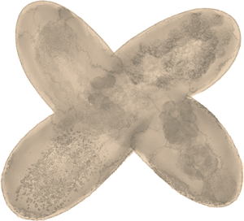

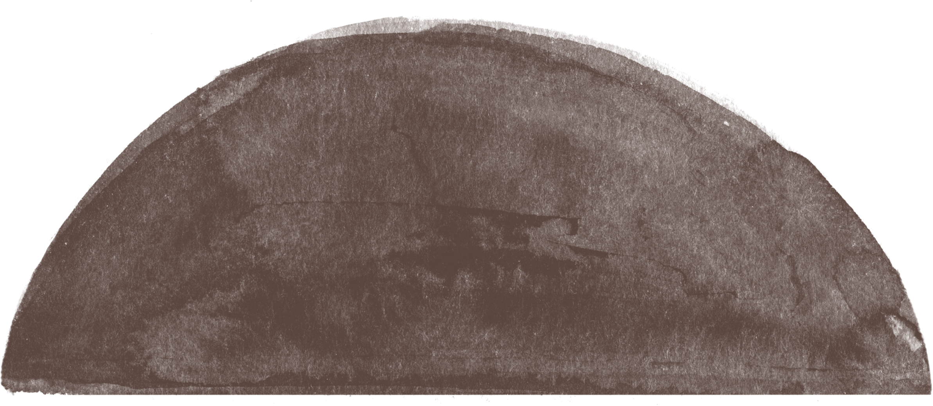
ΑΣ ΠΑΙΞΟΥΜΕ!
ΜΑΝΤΕΨΕ
ΤΟ ΦΡΟΥΤΟ
ΞΕΚΙΝΑ

Slide 2




ΑΣ ΔΟΥΜΕ ΤΟΥΣ ΚΑΝΟΝΕΣ
1
Μάντεψε το φρούτο κάνοντας ερωτήσεις για τα χαρακτηριστικά του.
2
Παρατήρησε τα κρυμμένα στοιχεία για να βρεις τη μυστική λέξη.
ΠΡΙΝ ΞΕΚΙΝΗΣΟΥΜΕ
3
Προετοιμάσου να βρεις τη σωστή απάντηση ανάμεσα σε άλλες.

Slide 3



ΕΜΑΘΕΣ ΤΟΥΣ ΚΑΝΟΝΕΣ;
ΤΟΤΕ, ΑΣ
ΠΑΙΞΟΥΜΕ!
ΞΕΚΙΝΑ ΕΔΩ

Slide 4
ΠΡΩΤΗ
ΕΡΩΤΗΣΗ
Ποιό είναι το φρούτο που τρώγοντας ένα την ημέρα, τον γιατρό κάνουμε πέρα;
ΛΟΙΠΟΝ, ΞΕΡΕΙΣ ΤΗΝ ΑΠΑΝΤΗΣΗ;

Slide 5
Η ΣΩΣΤΗ ΑΠΑΝΤΗΣΗ
ΕΙΝΑΙ ΤΟ ...
Σύμφωνα με μια παλιά παροιμία, τα μήλα κάνουν τόσο καλό στον οργανισμό μας, που αν τρώμε ένα κάθε μέρα, παραμένουμε υγιής!
ΜΗΛΟ

Slide 6


ΚΡΥΜΜΕΝΗ ΛΕΞΗ
ΜΑΝΤΕΨΕ
ΤΗ ΛΕΞΗ
ΣΠΟΡΑΚΙΑ
Είμαι ένα φρούτο γλυκό και κόκκινο, γεμάτο μικρά κόκκινα σποράκια. Μπορείς να μαντέψεις το όνομα μου;
P
_
Δ
_

Slide 7

Η ΣΩΣΤΗ ΑΠΑΝΤΗΣΗ
ΕΙΝΑΙ ΤΟ ...
Το ρόδι είναι ένα φρούτο που το μαζεύμε το φθινόπωρο, πριν ξεκινήσουν οι βροχές. Βοηθάει στην ενίσχυση του ανοσοποιητικού μας συστήματος, είναι γεμάτο βιταμίνες και οφέλη για τον οργανισμό.
ΡΟΔΙ

Slide 8


ΤΡΙΤΗ
ΕΡΩΤΗΣΗ
Αυτό το φρούτο έχει χνουδάκι στο εξωτερικό του. Ποιό είναι;
Α. ΣΤΑΦΥΛΙ
Β. ΑΚΤΙΝΙΔΙΟ
Γ. ΡΟΔΙ
Δ. ΜΗΛΟ

Slide 9

Η ΣΩΣΤΗ ΑΠΑΝΤΗΣΗ
ΕΙΝΑΙ ΤΟ ...
Το ακτινίδιο είναι ένα φρούτο με καφέ χνουδωτή φλουδίτσα και ζωηρό πράσινο εσωτερικό, πλούσιο σε βιταμίνη C.
Β. ΑΚΤΙΝΙΔΙΟ

Slide 10
ΩΡΑ ΓΙΑ ΤΗΝ
ΤΕΛΕΥΤΑΙΑ ΕΡΩΤΗΣΗ
Β
Α
Γ
Αυτό το φρούτο αποτελείται απο πολλές μικρές μπαλίτσες, στριμωγμένες η μία δίπλα στην άλλη. Οι μπαλίτσες αυτές πότε είναι πράσινες, πότε είναι μωβ. Ποιό φρούτο είναι;

Slide 11
ΚΑΙ Η ΣΩΣΤΗ
ΑΠΑΝΤΗΣΗ ΕΙΝΑΙ ...
Το σταφύλι μπορεί να είναι ή πράσινο ή μωβ. Αποτελείται από πολλές μικρές μπαλίτσες που τις λέμε ρώγες και μέσα μπορεί να έχουν μικρά κουκουτσάκια. Απο αυτό το φρούτο φτιάχνεται το κρασί.
Α
ΣΤΑΦΥΛΙ

Slide 12

ΤΕ
ΟΣ
ΠΑΙΧΝΙΔΙΟΥ
ΠΑΙΞΕ ΞΑΝΑ!

